Slide 1
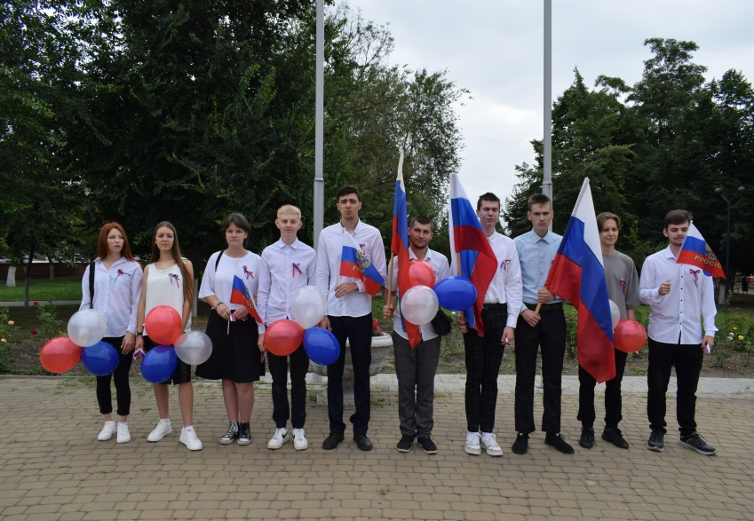
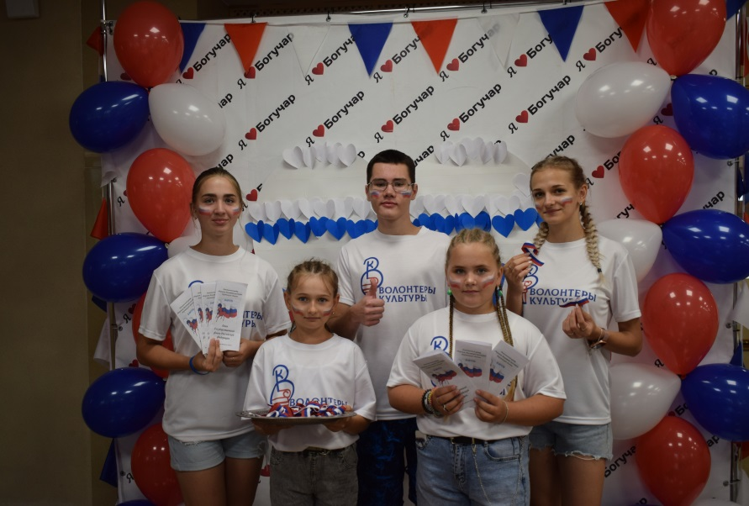
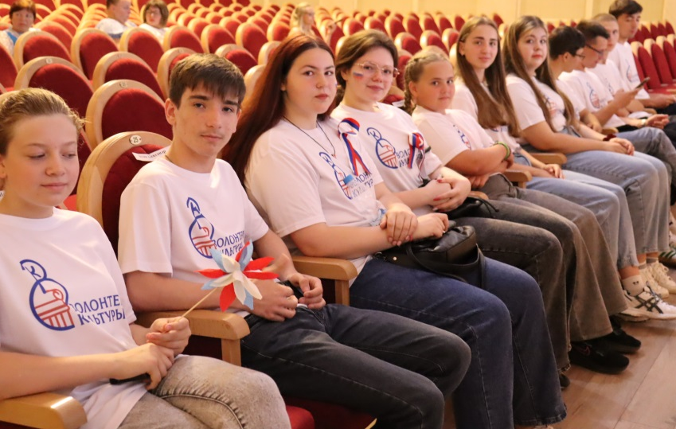
«ВОЛОНТЁРЫ КУЛЬТУРЫ»
молодёжный клуб
г. Богучар

Slide 2
Наши направления деятельности
Сотрудничество с учреждениями культуры
Участие во Всероссийских акциях и фестивалях
Патриотическое воспитание
Сохранение и продвижение культурных традиций

Slide 3
Статистика
2022
55
2023
64
2024
76
2025
81

Slide 4
Поощрение волонтёров
Поощрение региональным центром «Воронеж. Волонтеры культуры»
Приглашения на культурные мероприятия и публикации в СМИ
Торжественное награждение лучших волонтеров года грамотами

Slide 5
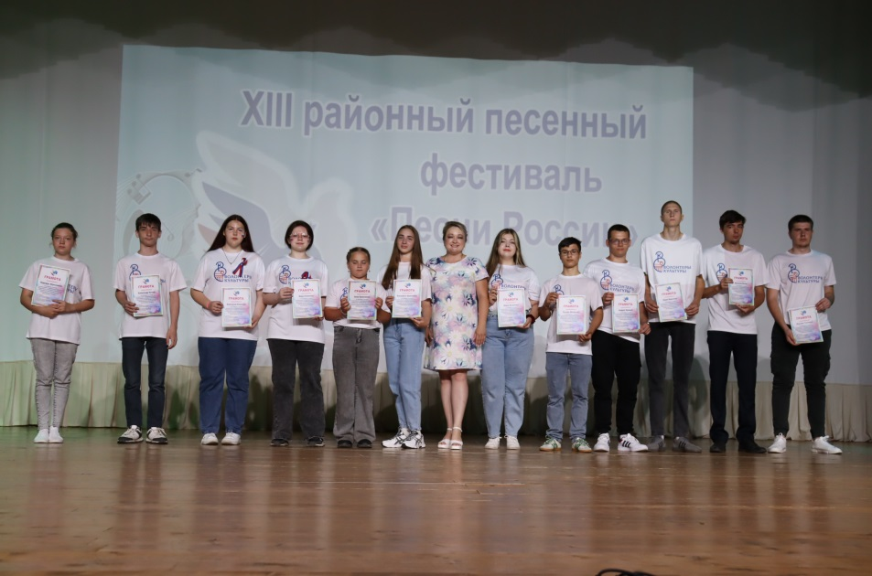
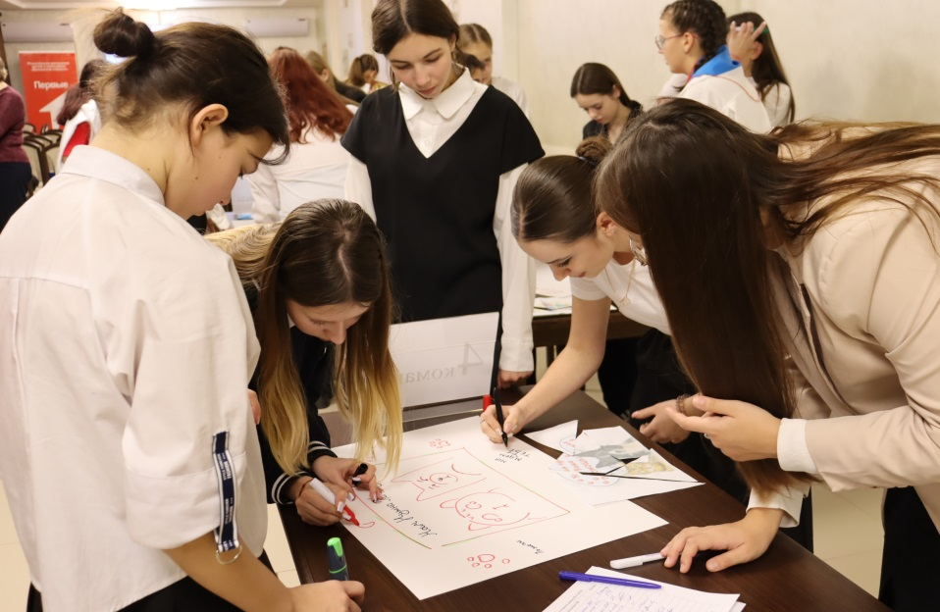
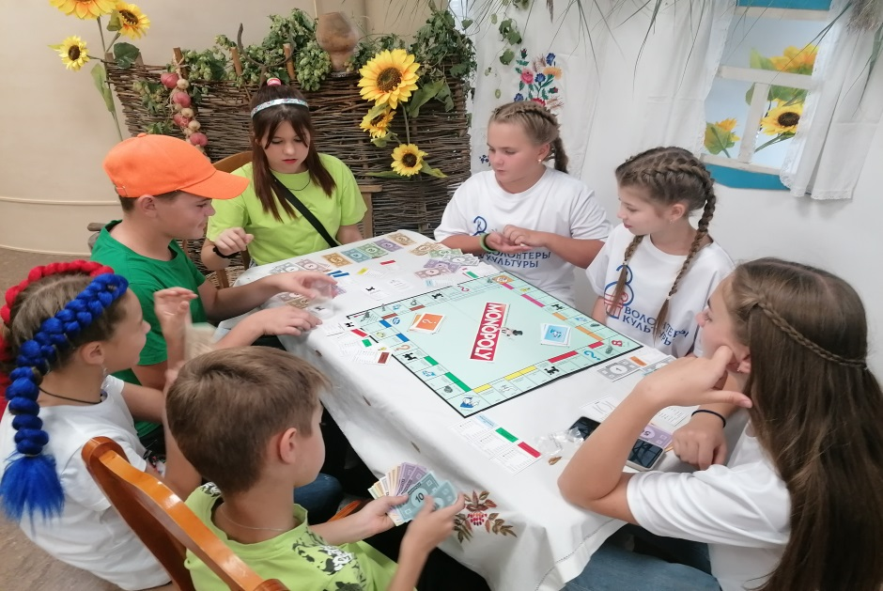
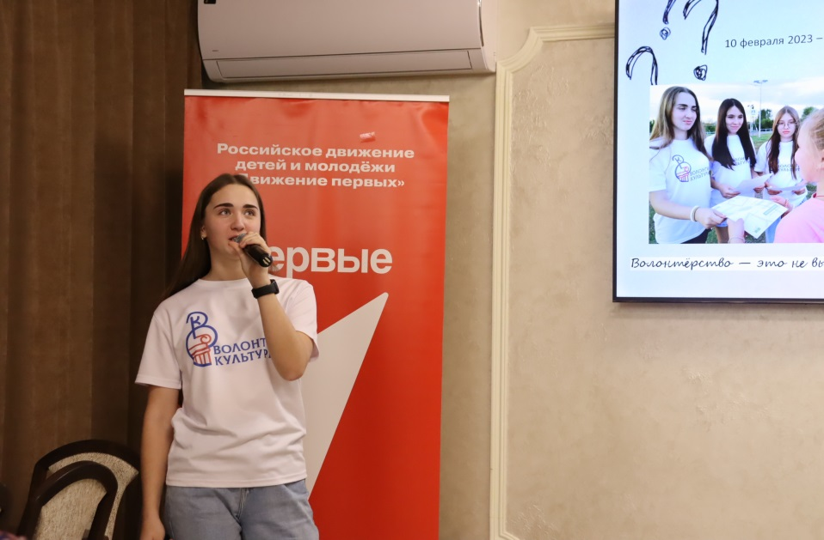
Сотрудничество с учреждениями культуры

Slide 6
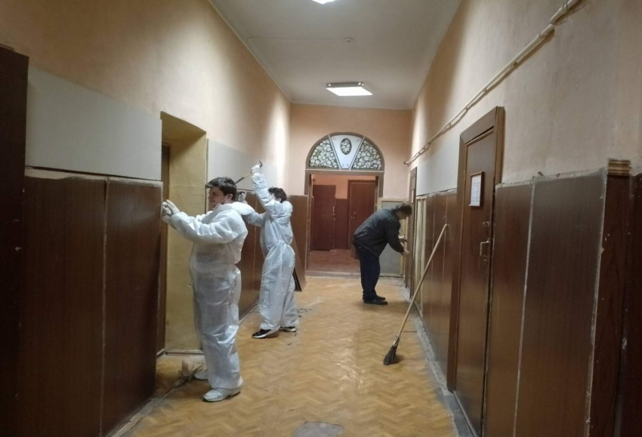
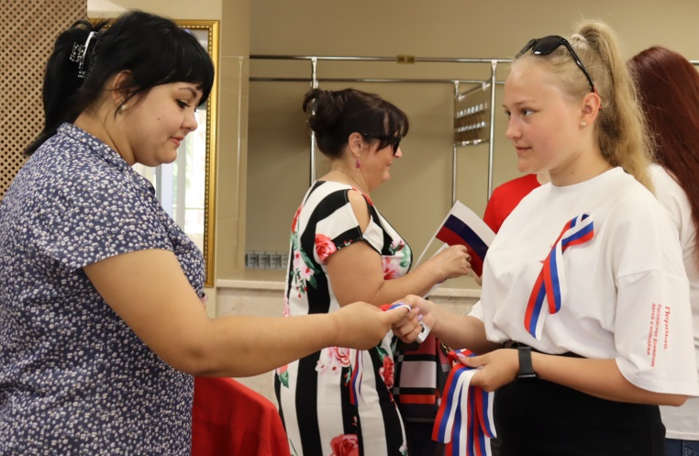
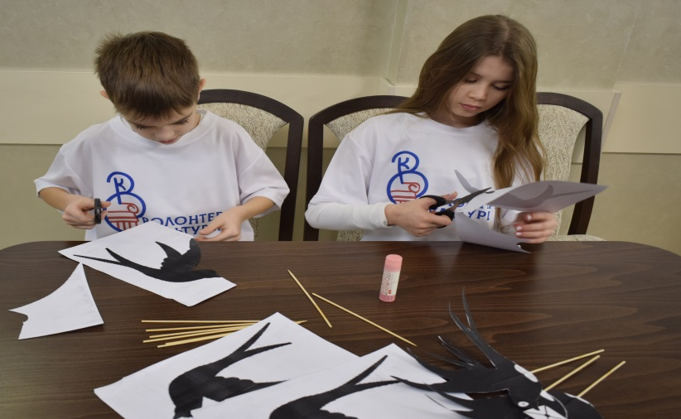
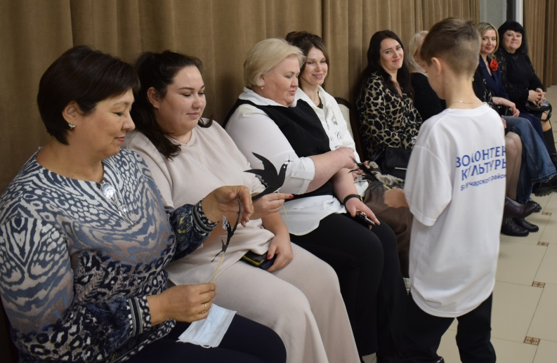
Сотрудничество с учреждениями культуры
Волонтёрство в Доме народного творчества и ремёсел, в районном Дворце культуры «Юбилейный»

Slide 7
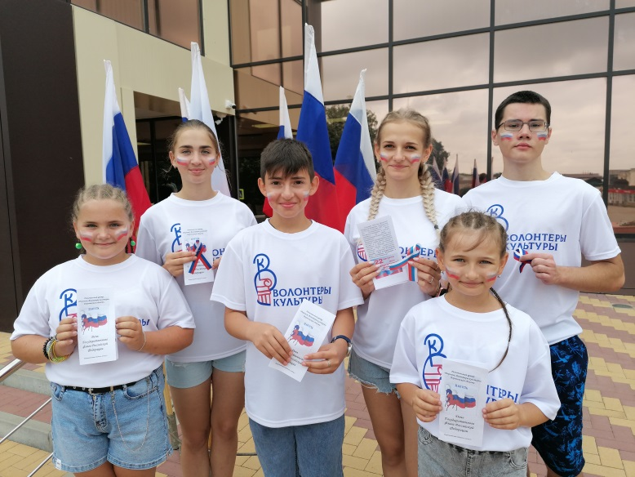
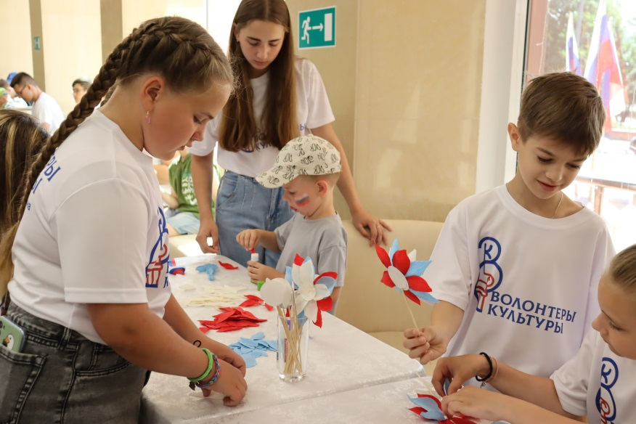
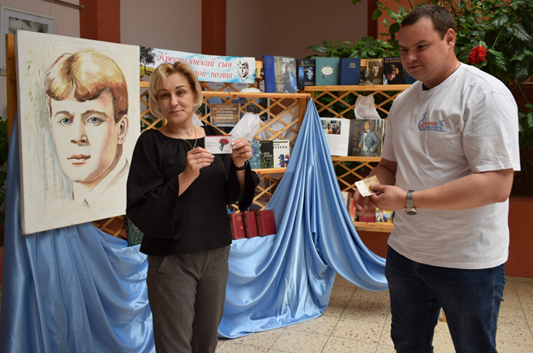
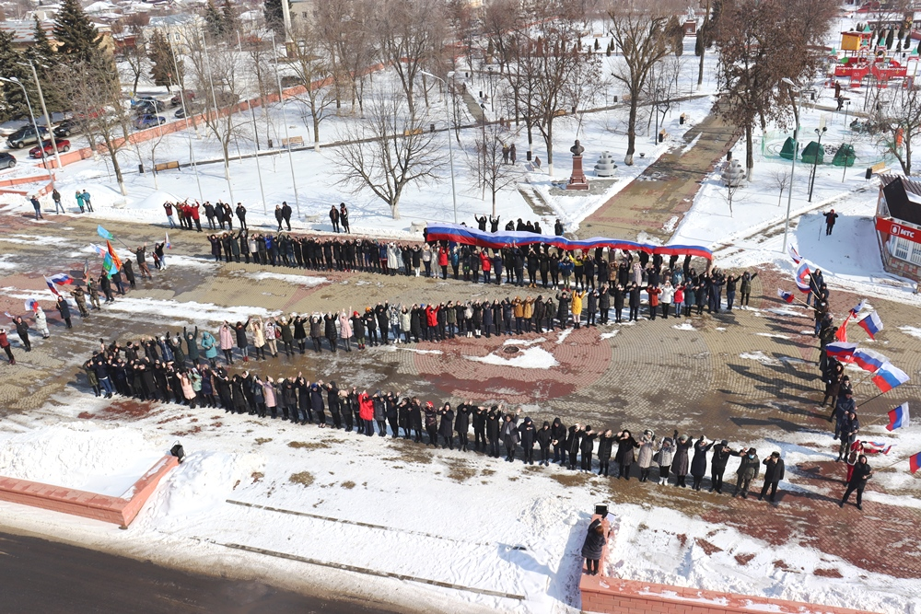
Участие во всероссийских акциях и фестивалях

Slide 8
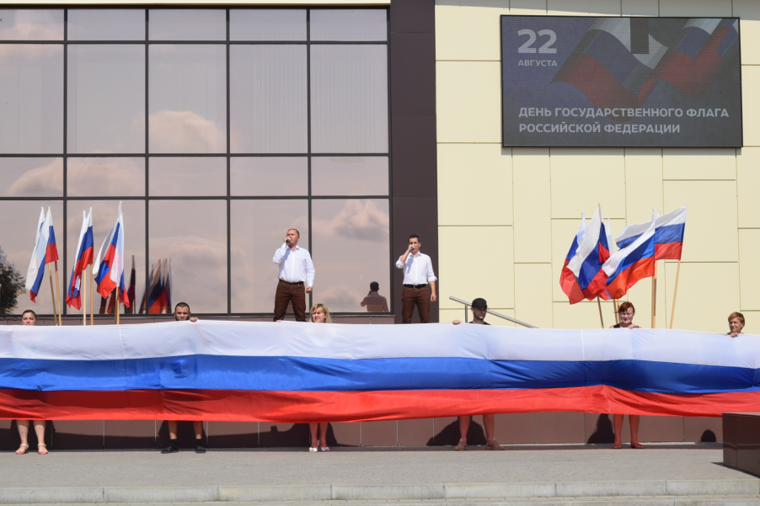
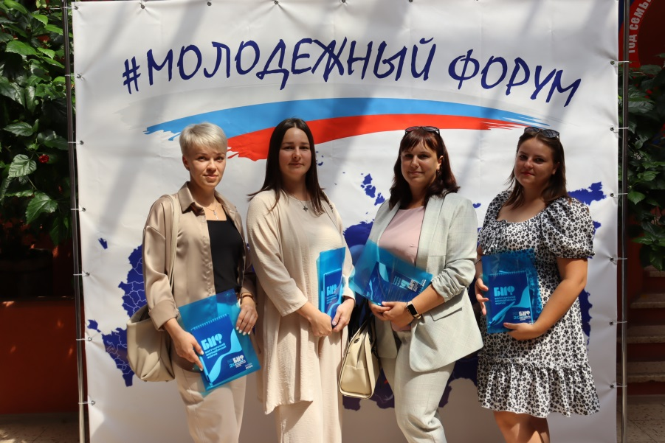
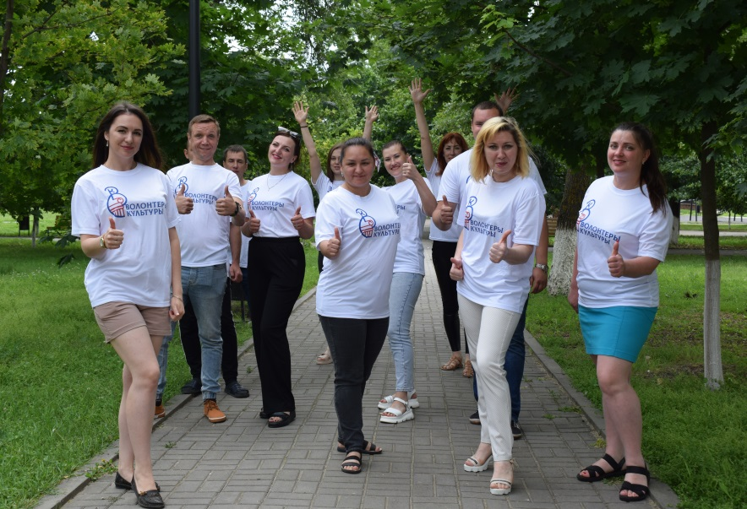
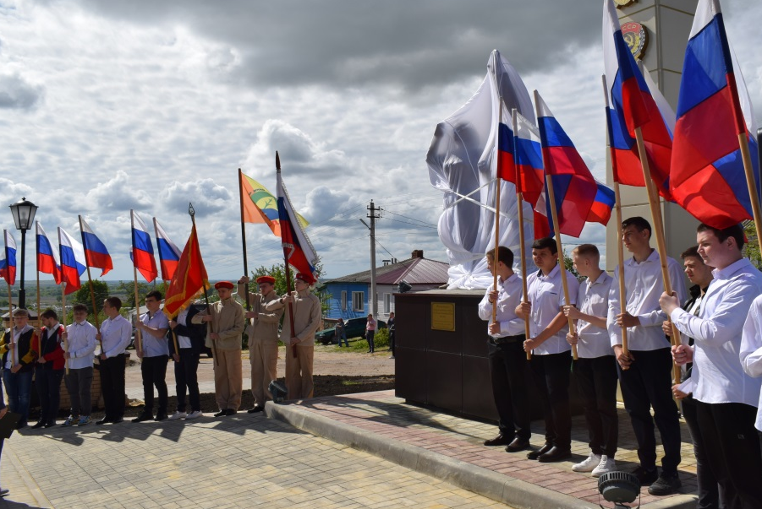
Патриотическое воспитание

Slide 9
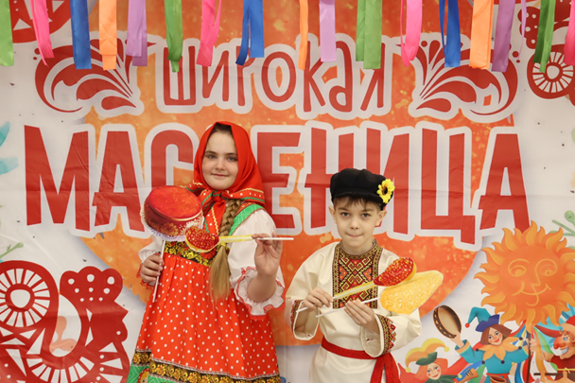
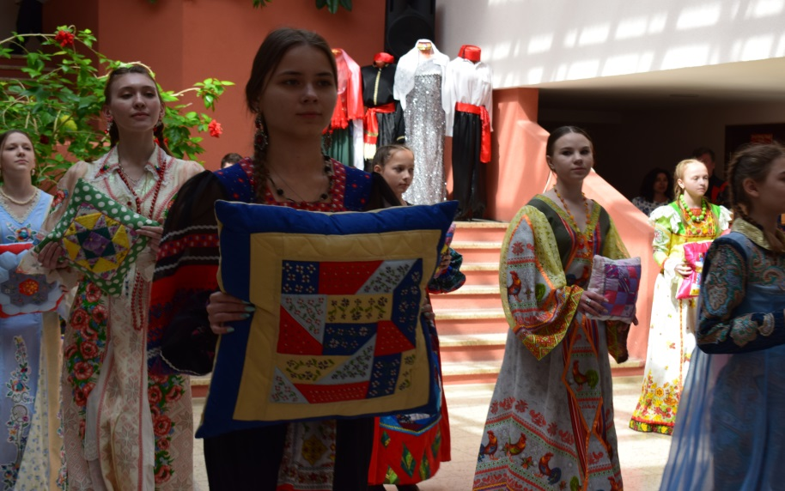
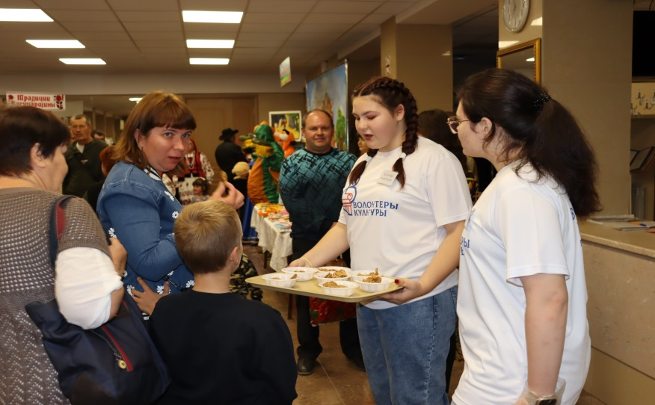
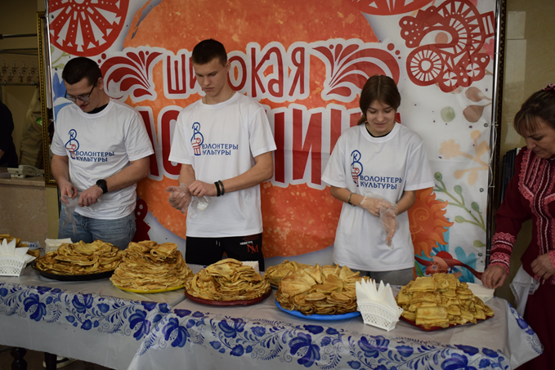
Продвижение культурных традиций

Slide 10

Молодёжный клуб
«Волонтёры культуры»

